Slide 1
第五章 工艺规程设计
第一节 概述
一、生产过程与工艺过程
将原材料转变为成品的全过程称为生产过程。
在生产过程中凡直接改变生产对象的尺寸、形状、性能以及相对位置关系的过程，统称为工艺过程。

Slide 2
机械制造工艺过程一般是指零件的机械加工工艺过程和机器的装配工艺过程的总和。
人们把合理工艺过程的有关内容写在工艺文件中，用以指导生产，这些工艺文件统称为工艺规程。

Slide 3
二、机械加工工艺过程的组成
工序：是指一个工人，在一台机床上，对同一工件所连续完成的那一部分工艺过程。
工艺路线：列出主要工序名称及其加工顺序的简略工艺过程。
工步：是在加工表面不变、加工工具不变、切削用量不变的条件下所连续完成的那部分工序。
走刀：是加工工具在加工表面上加工一次所完成的工步。
工位：工件在机床上所占据的每一个位置上所完成的那一部分工序。
装夹：是由定位和夹紧过程组成。

Slide 4
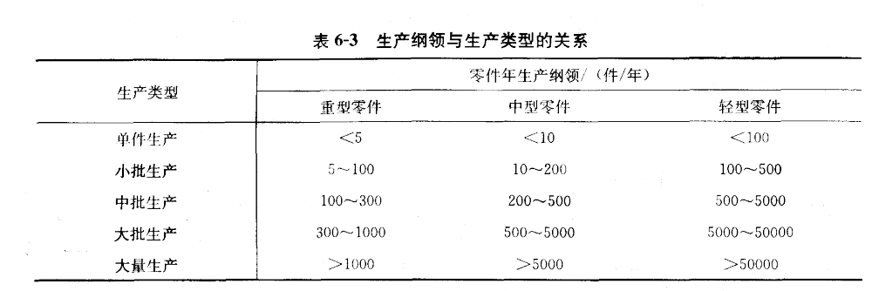
三、生产类型与加工工艺过程的特点
1、生产类型
生产类型的划分依据是产品或零件的年生产纲领，产品的年生产纲领就是产品的年生产量。

Slide 5
2、生产类型与组织方式
不同的生产类型即生产规模不同，生产组织的方式及相应的工艺过程也大不相同。
大批量生产往往是由自动生产线、专用生产线来完成的。一个零件往往分成了许多工序，在流水线上协调完成加工任务。
单件、小批生产往往是由通用设备，靠工人的技术或技艺来完成的。往往采用多工序集中在一起。

Slide 6
企业组织产品的生产可以有多种模式：
1）生产全部零部件、组装机器。
2）生产一部分关键的零部件，其余的由其它企业供应。
3）完全不生产零部件，只负责设计及销售。

Slide 7
第二节 机械加工工艺规程设计
一、机械加工工艺规程设计的内容及步骤
1、分析零件图和产品装配图

Slide 8
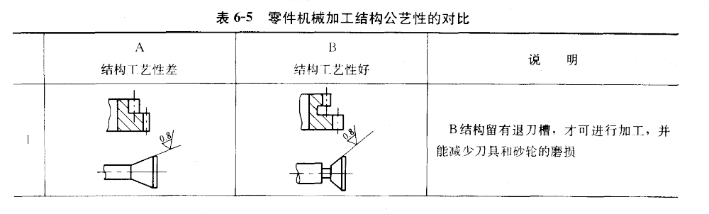

Slide 9
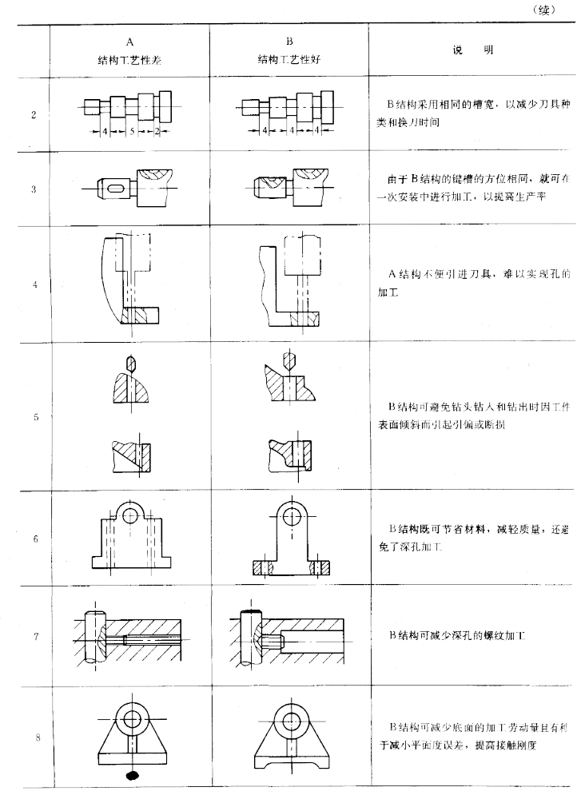

Slide 11
2、确定毛坯
3、拟定工艺路线，选择定位基面
其主要内容包括：选择定位基准，确定各表面加工方法，安排工序顺序，确定定位夹紧方法，以及安排热处理、检验及其他辅助工序。

Slide 12
4、确定各工序所用机床设备
5、确定各工序所用刀具、夹具、量具、辅助工具
6、确定各主要工序的技术要求及检验方法。
7、确定各工序的加工余量，计算工序尺寸及公差。
8、确定各工序的切削用量
9、确定工时定额。
10、技术经济分析
11、填写工艺文件。

Slide 13
二、制定机械加工工艺规程时要解决的主要问题
1、选择定位基准
（1）基准的概念
1）设计基准
2）工艺基准
①定位基准 ②测量基准 ③装配基准

Slide 14
在分析基准问题时，必须注意：
1）作为基准的点、线、面在工件上不一定具体存在（例如，孔的中心、轴心线、对称面等），而常由某些具体的表面来体现，这些表面就可称为基面。
2）作为基准，可以是没有面积的点和线或很小的面，但是代表这种基准的点和线在工件上所体现的具体基面总是有一定面积的。

Slide 15
（2）基准的选择原则
定位基准有精基准与粗基准之分。
用毛坯上未经加工的表面作定位基准，这种定位基准称为粗基准。
用加工过的表面作定位基准，这种定位基准称为精基准。
在选择定位基准时往往先选择精基准，然后再选择粗基准。

Slide 16
对于精基准考虑的重点是如何减小误差，提高定位精度，因此精基准的选择原则
（1）基准重合原则
（2）统一基准原则
（3）互为基准原则
（4）自为基准原则

Slide 17
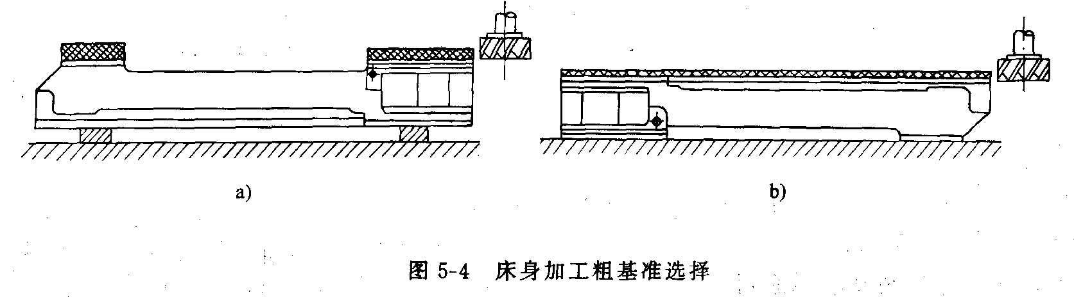
1）合理分配加工余量的原则
从保证重要表面加工余量均匀考虑，应选择重要表面作粗基准 。

Slide 18
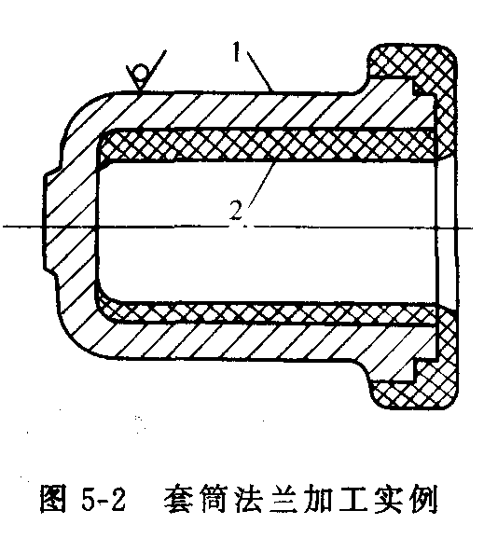
选择粗基准考虑的重点是如何保证各加工表面有足够的余量，是不加工表面与加工表面间的尺寸、位置符合图样要求，因此粗基准的选择原则
（1）保证零件加工表面相对于不加工表面具有一定位置精度的原则
被加工零件上如有不加工表面应选不加工面作粗基准。

Slide 19
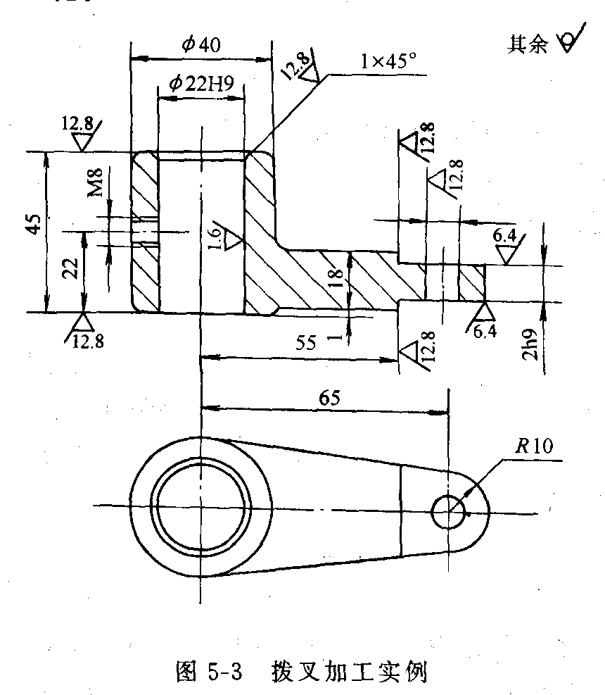

Slide 20
3）应该用毛坯制造中尺寸和位置比较可靠、平整光洁的表面作为粗基面，使加工后各加工表面对各不加工表面的尺寸精度、位置精度更容易符合图样要求。对于铸件不应选择有浇冒口的表面、分模面以及有飞刺或夹砂的表面作粗基面。对于锻件不应选择有飞边的表面作粗基面。
应该注意：由于粗基面的定位精度很低，所以粗基面在同一尺寸方向上通常只允许使用一次，否则定位误差太大。因此在以后的工序中，都应使用已切削过的表面作为精基面。

Slide 21
2、表面加工方法的选择
同一种表面可以选用各种不同的加工方法加工，但每种加工方法所能获得的加工质量、加工时间和所花费的费用却是各不相同的，工程技术人员的任务，就是要根据具体加工条件（生产类型、设备状况、工人的技术水平等）选用最适当的加工方法，加工出合乎图纸要求的机器零件。
表6-6、表6-7、表6-8分别列出了外圆加工、孔加工、平面加工中各种加工方法的加工经济精度和表面粗糙度，供选择加工方法参考。

Slide 22
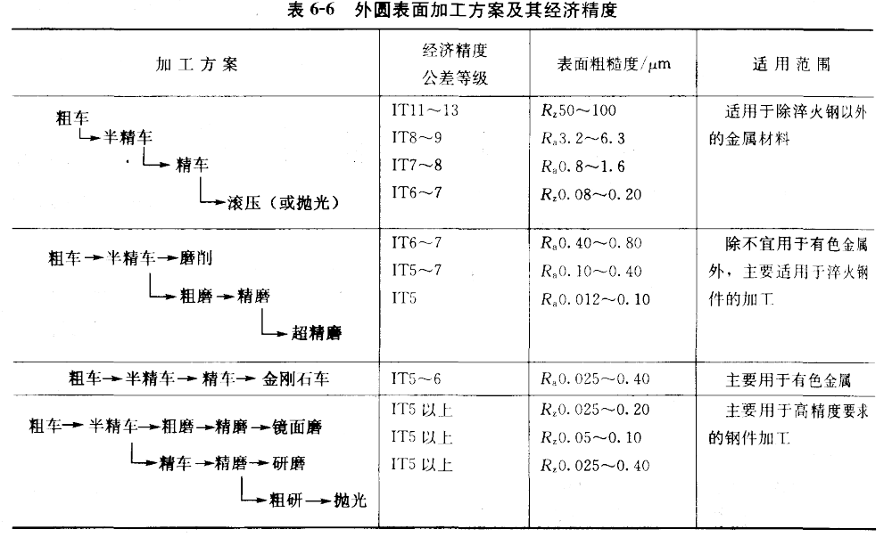

Slide 23
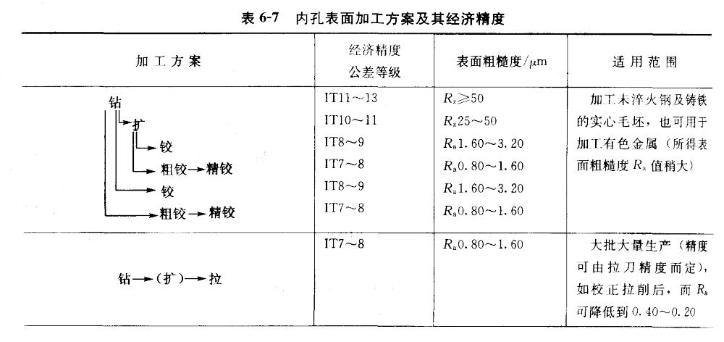

Slide 24
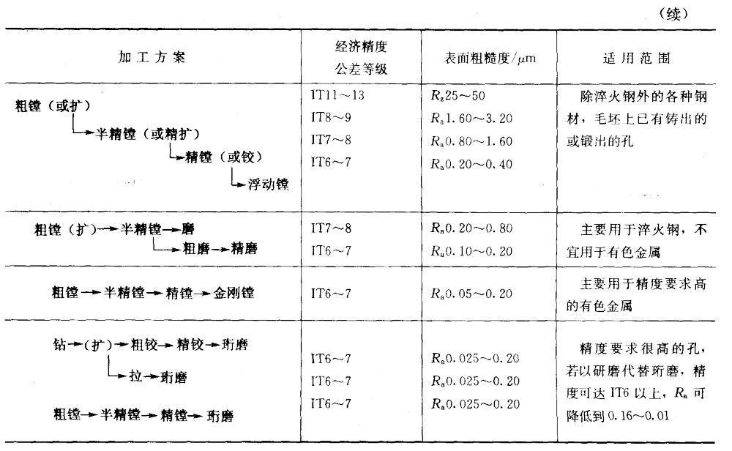

Slide 25
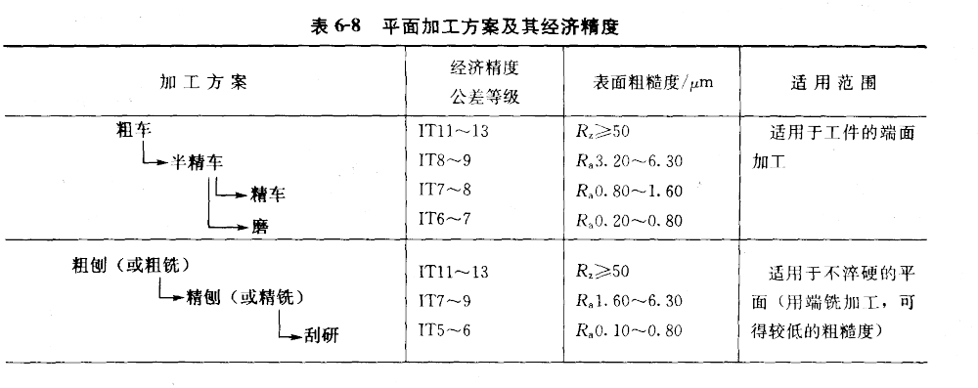

Slide 26
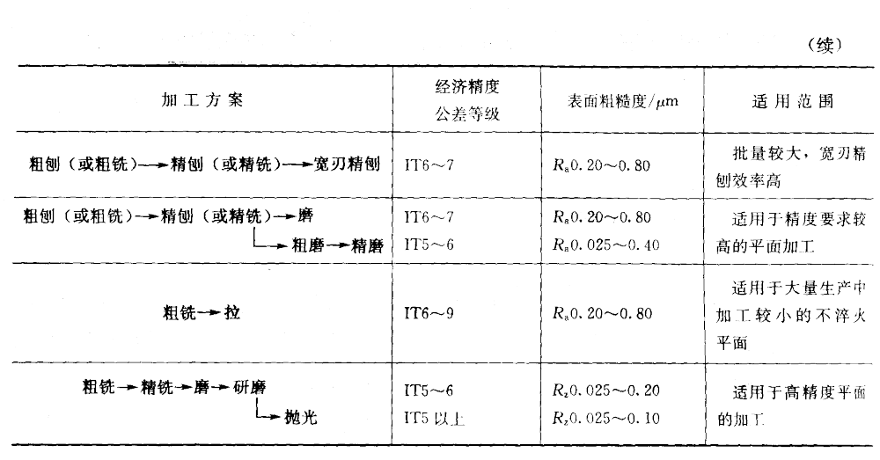

Slide 27
在选择加工方法时，先选定它的最终工序加工方法，然后再逐一选定该表面各有关前导工序的加工方法。
例如，加工一个精度等级为IT6、表面粗糙度Ra为0.2µm的钢质外圆表面，其最终工序选用精磨，则其前导工序可分别选为粗车、半精车和粗磨 。

Slide 28
3、加工阶段的划分
（1）粗加工阶段
（2）半精加工阶段
（3）精加工阶段
（4）光整加工阶段
对于精度要求很高（IT5以上）、表面粗糙度值要求很小（Ra0.2um以下）的表面，尚需安排光整加工阶段，其主要任务是降低表面粗糙度或进一步提高尺寸精度和形状精度，但一般没有纠正表面间位置误差的作用。

Slide 29
4、工序的集中与分散
一种是工序集中原则，另一种是工序分散原则。
按工序集中原则组织工艺过程，就是使每个工序所包括的加工内容尽量多些，将许多工序组成一个集中工序，最大限度的工序集中，就是在一个工序内完成工件所有表面的加工。
按工序分散原则组织工艺过程，就是使每个工序所包括的加工内容尽量少些，最大限度的工序分散就是每个工序只包括一个简单工步。

Slide 30
5、工序顺序的安排
1、机械加工工序的安排
（1）先加工定位基准面，再加工其它表面；
（2）先加工主要表面，后加工次要表面；
（3）先安排粗加工工序，后安排精加工工序；

Slide 31
（2）热处理工序
1）预备热处理：
为改善工件材料切削性能安排的热处理工序，例如退火、正火、调质等，应在切削加工之前进行。
2）最终热处理
为改善工件材料机械性能的热处理工序，例如淬火、渗碳淬火等，一般都安排在半精加工和精加工之间进行 。
3）去除内应力处理
为消除工件内应力安排的热处理工序，例如人工时效、退火等，最好安排在粗加工阶段之后、精加工之前进行。

Slide 32
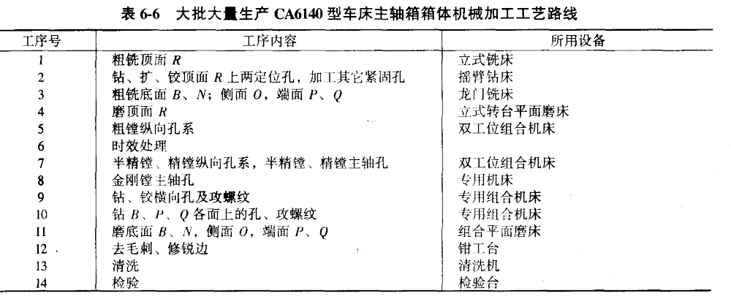
实例

Slide 33
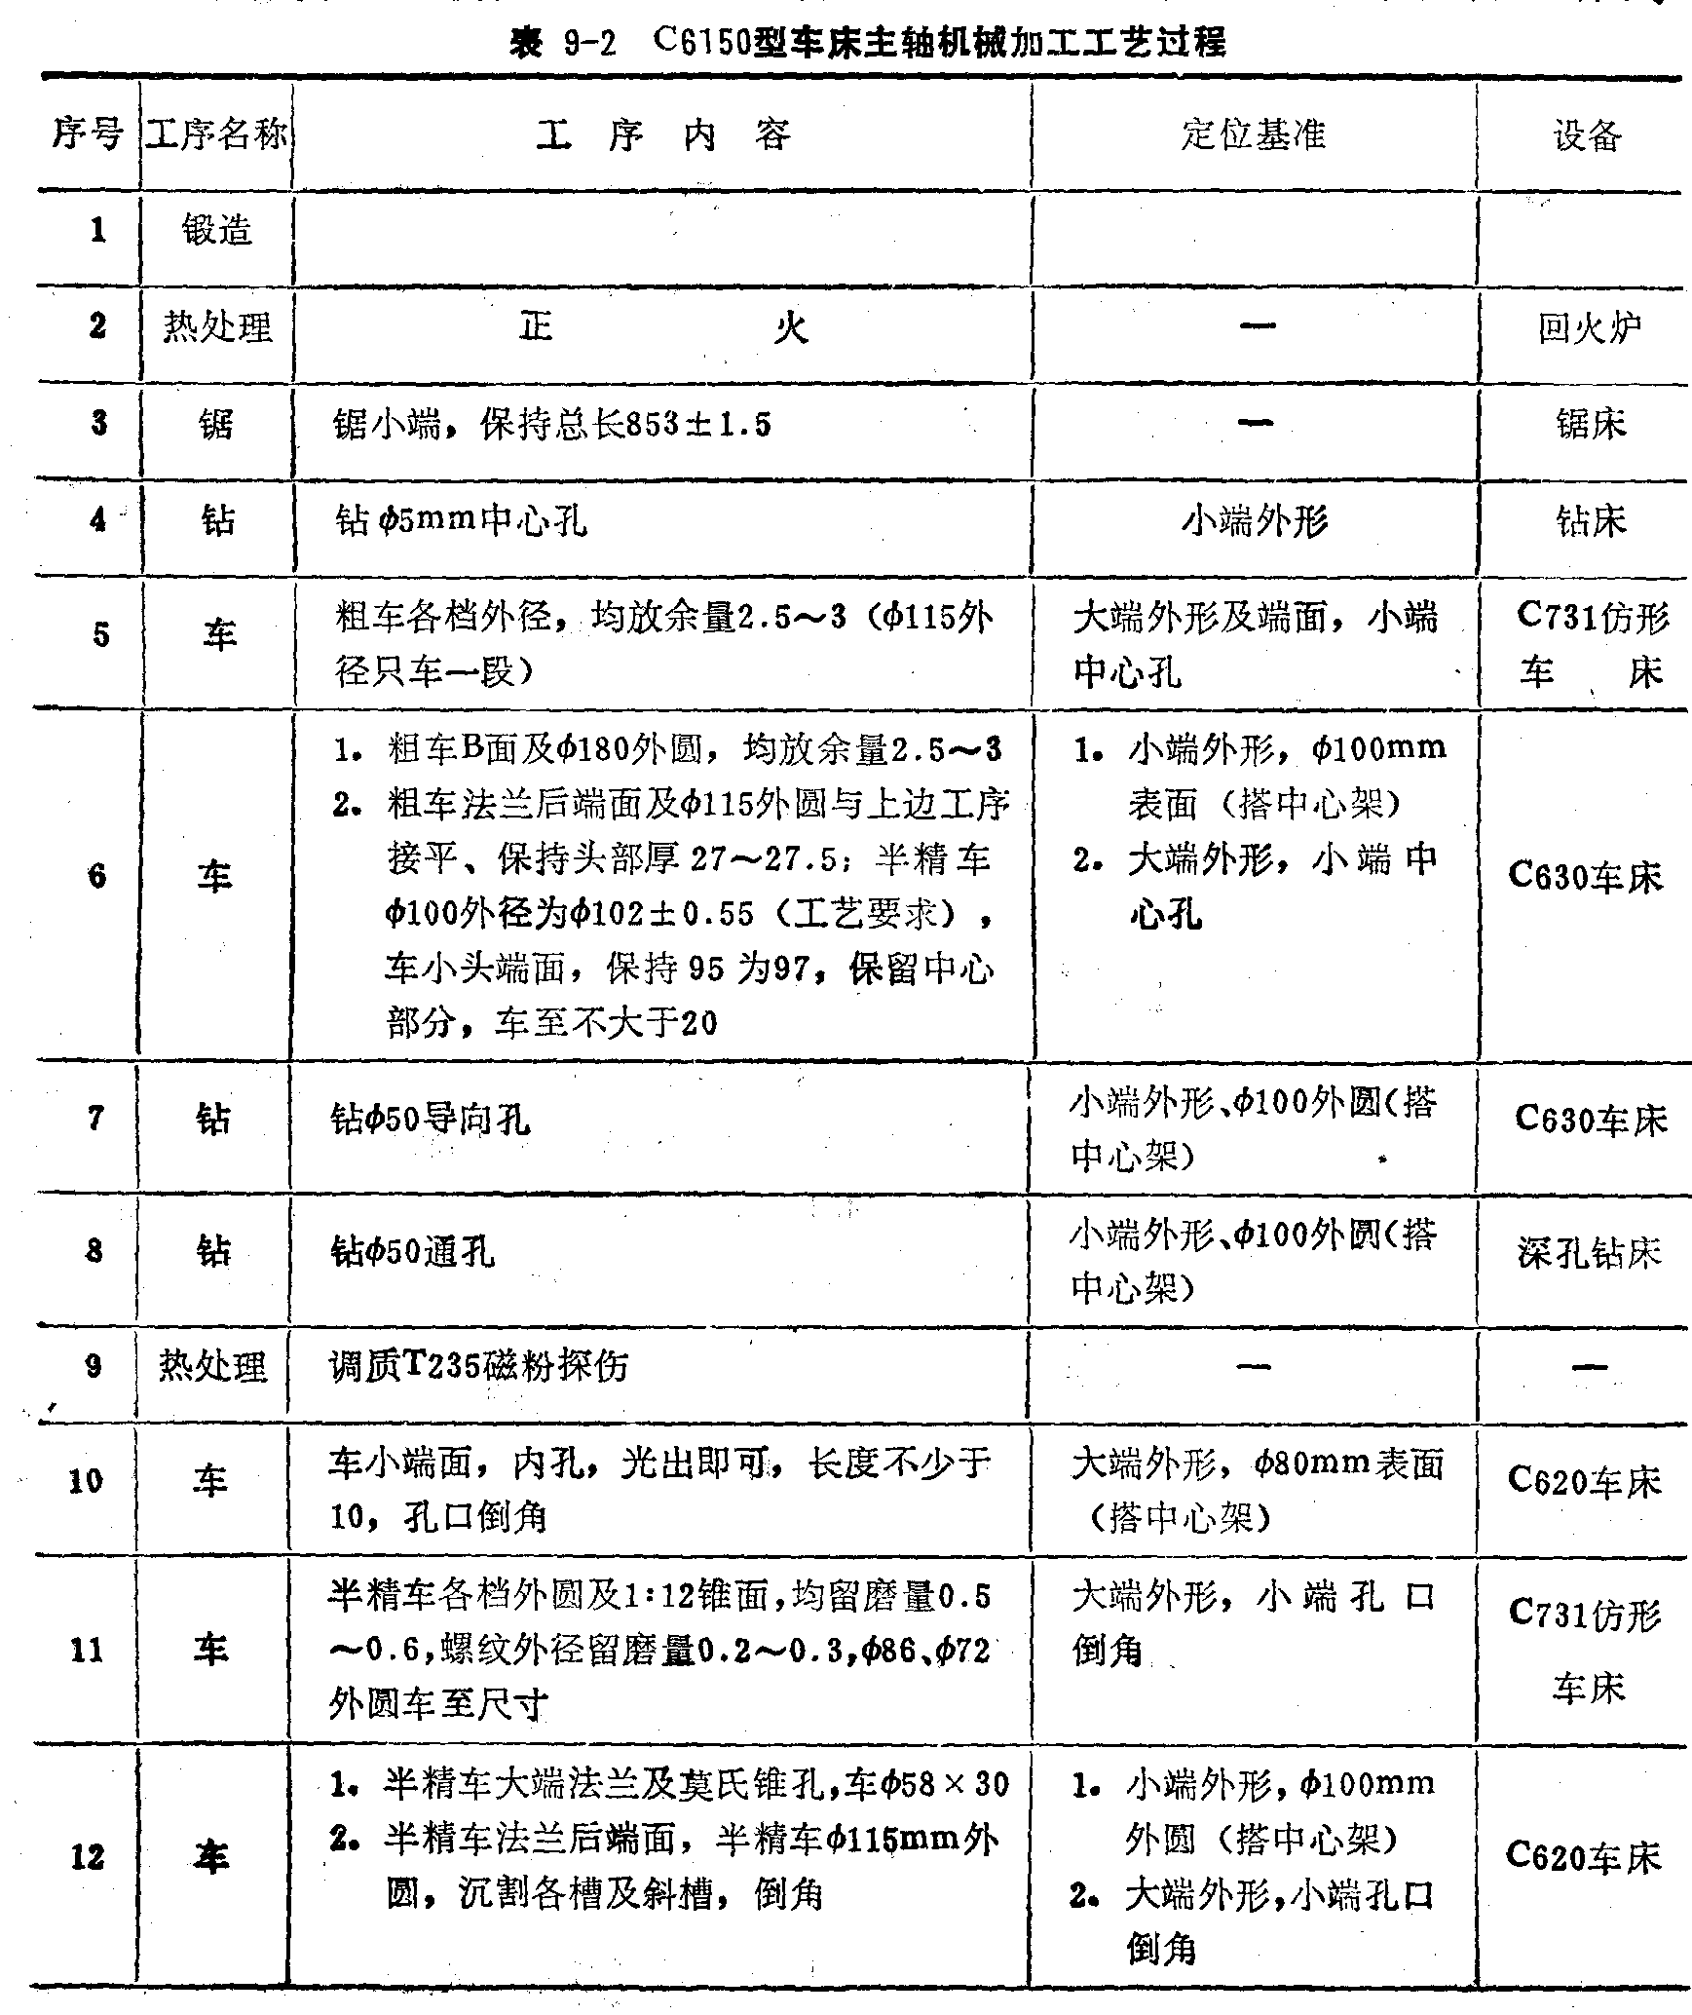

Slide 34
